Slide 1

Interopérabilité sémantique libérale pour les services et les objets
Faciliter l’accès aux formalismes et outils du Web Sémantique pour les entreprises, services Web, et objets contraints
Maxime Lefrançois
MINES Saint-Etienne, CNRS,
Laboratoire Hubert Curien UMR 5516

Slide 2



6 pays, 35 partenaires, 21M€, 230 H-année porté par ENGIE
« Concevoir un écosystème global de services distribués ciblant tous l’efficacité énergétique »
Mines Saint-Etienne impliqué dans: T2.2: modèle des connaissances

Slide 3







porté par l’Ecole des Mines
« Promouvoir la publication et l’utilisation de données ouvertes temps réel dans le contexte des villes intelligentes »

Slide 4
Une multitude de protocoles et formats
application/xml
<kml >
<Document>
…
</Document> </kml>
text/csv
id,lat,lon
24345,45.23541,7.52345
24346,45.23643,7.52375
application/exi
application/json
000 a0 30 0d 85 01 d7 57 26 e3 a6 46 57 63 a6 f7 73
010 a3 13 06 53 23 03 73 36 13 03 13 03 83 03 03 63
020 36 21 2e cd ed 8e 8c 2c ec a8 00 00 d5 95 88 4c
030 02 08 4b 1b ab 93 93 2b 73 a2 00 00 34 14 19 00
{"on":true,"bri":255,"sat":255,"hue":0}

Slide 5
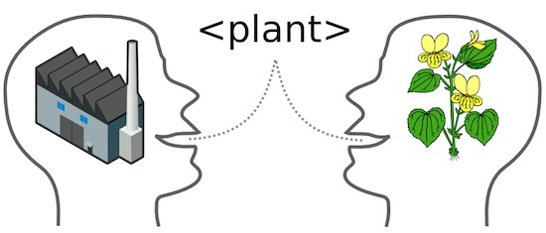
L’interopérabilité sémantique ?
Accéder à la signification des messages
Image: peterkrantz.com

Slide 6
Question de recherche
Comment permettre aux agents Web d’être interopérable sémantiquement,
tout en leur laissant la liberté d’utiliser leurs formats préférés ?

Slide 7
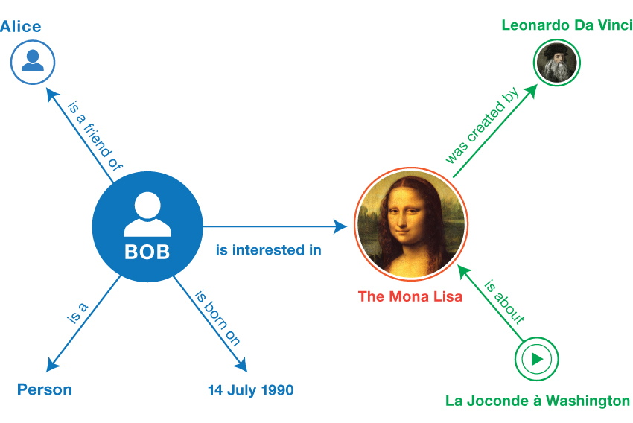
Réponse partielle: le Web Sémantique
Image: https://www.w3.org/TR/rdf11-primer/

Slide 8
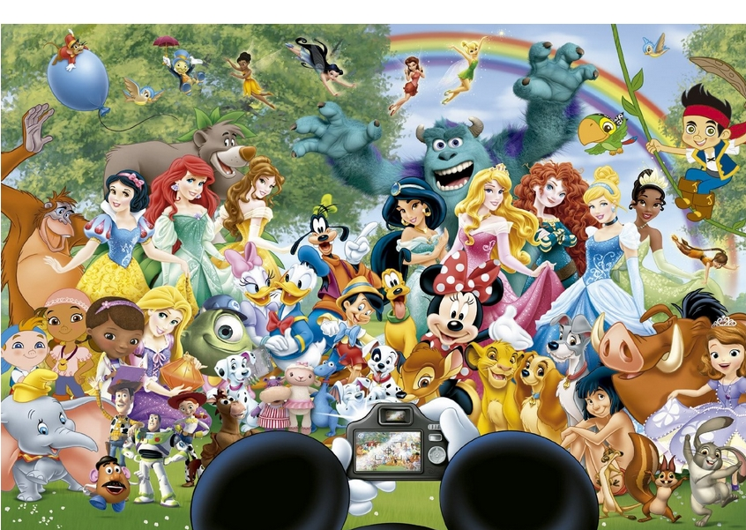
Promesses du Web sémantique

Slide 9

Formats RDF
application/rdf+xml
text/turtle
application/json+ld
…

Slide 10

Formats RDF
application/rdf+xml
text/turtle
application/json+ld
…

Slide 11
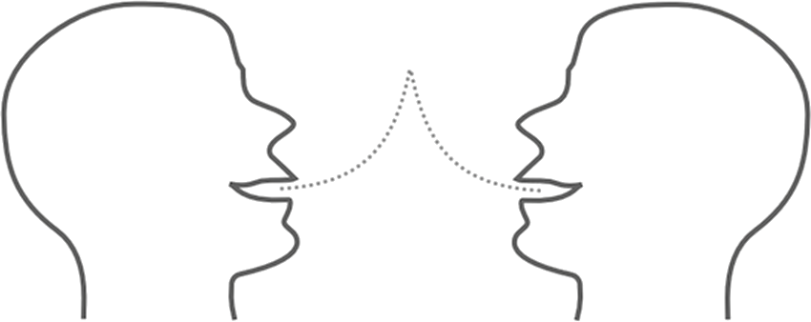

Modèle de données RDF
2£32¨f*ùé »*^rp&LF¨LrP44é%PJ43sqGNQ
application/vnd.monappli

Slide 12



Scenario #1
صديق أليس، بوب، ولدت في 14 يوليو 1990 ويهتم ليوناردو دا فينشي لا Joconde. الفيلم لا Joconde à اشنطن هو حول La Joconde.

Slide 13
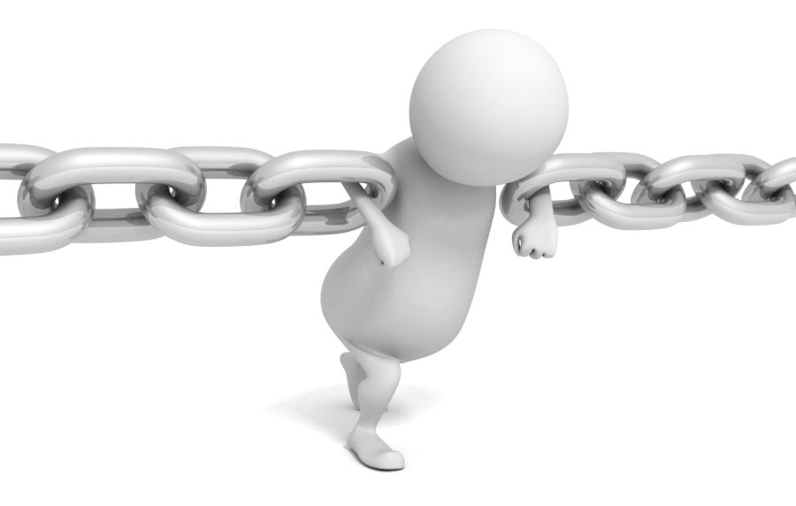
Scenario #1
Say: Hello
2£32¨f*ùé »*^rp&LF¨LrP44é%PJ

Slide 14
Scenario #2
<temperature xmlns="…" >
<description>j’ai connu plus froid</description>
<value unit="degres celcius">-5</value>
<source>capteur-12</source>
</temperature>
Météo ?

Slide 15
Scenario #2
Météo ?
23
deg F°

Slide 16
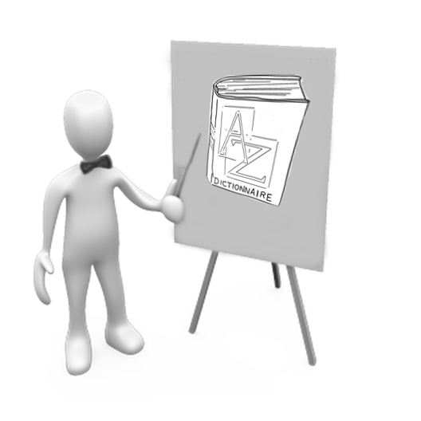
Scenario #3
Vite, un café !!!
Un café s’il vous plaît

Slide 17
Démarche
S’ancrer sur les définitions et principes fondamentaux du Web et du Web des données
Architecture of the World Wide Web, Volume One, W3C Recommendation, 2004
Cool URIs for the Semantic Web. W3C Note, 2008
RDF 1.1 Concepts and Abstract Syntax, W3C Recommendation, 2014

Slide 18


Ressources
URI
URL
La Joconde
Bob

Slide 19
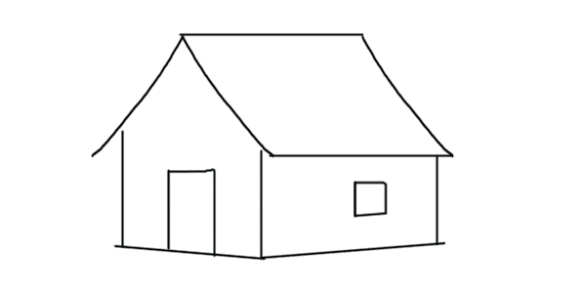


Représentations d’une ressource
http://meteo.com/grenoble
{ "v" : -5 , "u": "Cel"}
GET
23
<temperature xmlns="…" >
<description>j’ai connu plus froid</description>
<value unit="degres celcius">-5</value>
<source>capteur-12</source>
</temperature>

Slide 20
Interaction – dépend du protocole
http://dbpedia.org/resource/Mona_Lisa
GET
303 See Also
Location: http://dbpedia.org/page/Mona_Lisa
http://dbpedia.org/page/Mona_Lisa
GET
200 OK
La Joconde, ou Portrait de Mona Lisa, est un tableau de l'artiste italien Léonard de Vinci, réalisé entre 1503 et 1506, qui représente un portrait mi-corps, probablement celui de …

Slide 21

Les présentation RDF
-> décrivent comment passer de graphes à leurs représentations
Graphes RDF
Flux d’octets typés
lowering – abaissement
- SPARQL-Template
Validation
SHACL
SPIN
…
lifting – élévation
RML
SPARQL-Generate
…
validation des représentations
JSON Schema
XML Schema
…

Slide 22
Analyse des formats RDF existants
RDF/XML, Turtle, JSON-LD, …
Graphes RDF
Flux d’octets typés

Slide 23
Comment décrire les informations sur une présentation RDF ?
https://w3id.org/rdfp/
Exemple:
@prefix rdfp: <https://w3id.org/rdfp/>.
@base <https://w3id.org/rdfp/example/>.
<graph/xml> a rdfp:Presentation ;
rdfp:mediaType "application/xml" ;
rdfp:liftingRule <graph/xml/liftingRule> ;
rdfp:loweringRule <graph/xml/loweringRule> ;
rdfp:validatedBy <graph/xml/validationRule> ;
rdfp:presentationFor [
a rdfp:GraphDescription ;
rdfp:validatedBy <validationRule>
] .

Slide 24
Comment trouver les informations sur la présentation RDF utilisée ou à utiliser ?
découverte indirecte, directe,
… dépend du protocole d’interaction
pour la découverte directe et HTTP
proposition de nouveaux headers HTTP

Slide 25
Scenario #1
200 OK
Content-Presentation: http://ex.org/presentation
صديق أليس، بوب، ولدت في 14 يوليو 1990 ويهتم ليوناردو دا فينشي لا Joconde. الفيلم لا Joconde à اشنطن هو حول La Joconde.
Aller à http://ex.org/presentation
Trouver l’URI de la règle d’élévation
Récupérer la règle
Appliquer la transformation

Slide 26
Scenario #1
200 OK
Content-Lifting-Rule: http://ex.org/lifting-rule
صديق أليس، بوب، ولدت في 14 يوليو 1990 ويهتم ليوناردو دا فينشي لا Joconde. الفيلم لا Joconde à اشنطن هو حول La Joconde.
Récupérer la règle à http://ex.org/lifting-rule
Appliquer la transformation

Slide 27
Scenario #2
GET
Accept-Presentation: http://ex.org/presentation
Aller à http://ex.org/presentation
Trouver l’URI de la règle d’abaissement
Récupérer la règle
Renvoyer la représentation transformée

Slide 28
Scenario #2
GET
Accept-Lowering-Rule: http://ex.org/lowering-rule
Récupérer la règle à http://ex.org/lowering-rule
Renvoyer la représentation transformée

Slide 29
Comment l’utiliser ?!
Serveur web existant, en place ?

Slide 30
Comment l’utiliser ?!
Serveur web existant, en place ?
Nouvelle application ?
rdfp-jersey-server - http://ci.emse.fr/rdfp/get-started.html
Une implémentation de ces principes dans une extension open source de Java Jersey
@POST
public Response doPost(@GraphDescription("http://ex.org/graphDescription") Model model) {
...
}
@GET
@GraphDescription(" http://ex.org/graphDescription")
public Model doGet() {
Model model = ...
return model;
}

Slide 31
Conclusion
Un travail sur les fondements du Web et du Web des données
Formalisation du concept de Présentation RDF
Un premier ancrage sur:
le protocole HTTP
la découverte directe
Des scenarios innovants et un faible coût d’adoption
Découverte indirecte / autres protocoles d’intéraction
Preuve de concept - évaluation
Perspectives
Faciliter l’accès aux formalismes et outils du Web Sémantique pour les entreprises, services Web, et objets contraints

Slide 32
Interopérabilité sémantique libérale pour les services et les objets
Plus d’information sur RDFP à https://w3id.org/rdfp/
L’ontologie, le démonstrateur web, une implémentation open source
Maxime Lefrançois
MINES Saint-Etienne, CNRS,
Laboratoire Hubert Curien UMR 5516

